Slide 1
Serveurs Web
247-GEB-LG

Slide 2
Usage du HTML
« HyperText Markup Language » (texte enrichi)
Pour représenter des pages Web
Texte formaté
Ressources multimédia (images, sons, vidéos)
Hyperliens
Langage de balisage
Peut cohabiter avec du CSS et du JavaScript

Slide 3
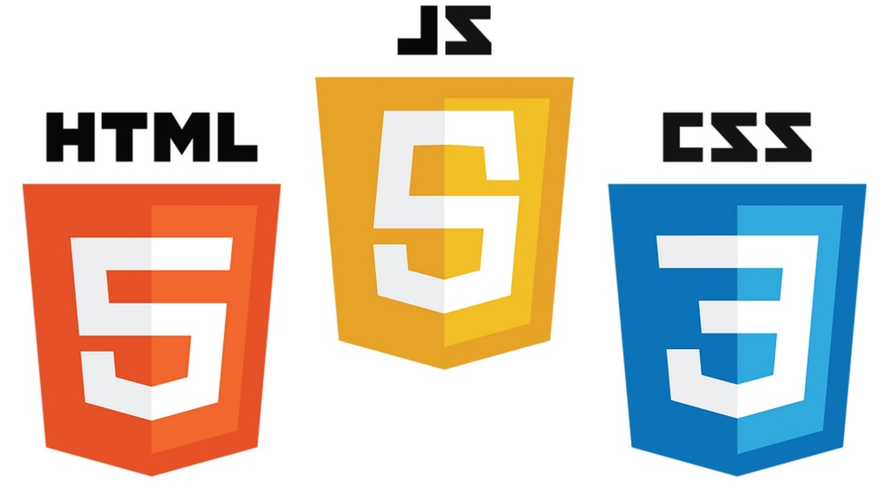
CSS et JavaScript
HTML5 pour la structure
En-têtes, titres, paragraphes, images, vidéo, sections …
CSS3 pour la présentation
Couleurs, bordures, marges, polices …
JS pour le comportement
Animations, « pop-up », glisser-déposer …

Slide 4
Histoire du HTML
WWW = URL + HTTP + HTML
Naissance en 1989
Tim Berners-lee (W3C)
2007 : HTML5 (évolutif)
Déclaration simplifiée (doctype)
Structure de page revue
Multimédia renforcé
HTML5test : https://html5test.com/

Slide 5
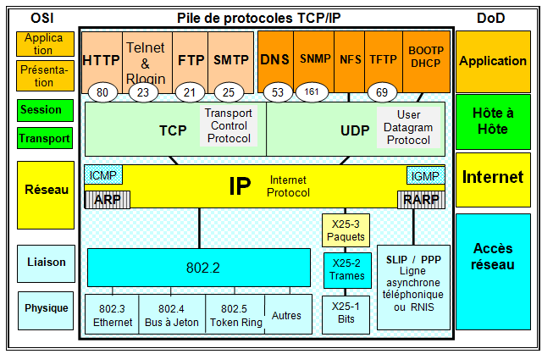
Le WWW (« WorldWide Web »)
HTTP (« HyperText Transfer Protocol ») :

Slide 6
Principaux ports
numéro | Usage, protocole | Transport (TCP/UDP)
80 (8080, 8000) | HTTP | TCP | Utilisés dans le cours
3306 | SQL | TCP/UDP
1883 | MQTT | TCP
20, 21 | FTP | TCP | Transfert de fichiers via TCP/IP
22 | SSH | TCP | Connexion distante sécurisée
443 | HTTPS | TCP | HTTP Sécurisé
23 | SNMP | TCP | Envoi de Courriels
110 | POP3 | TCP | Réception de Courriels

Slide 7
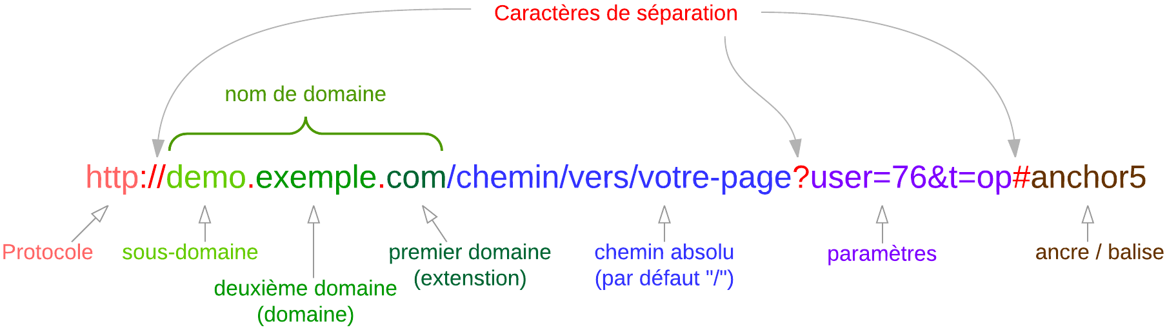
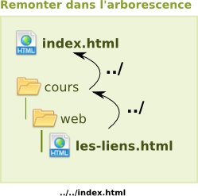
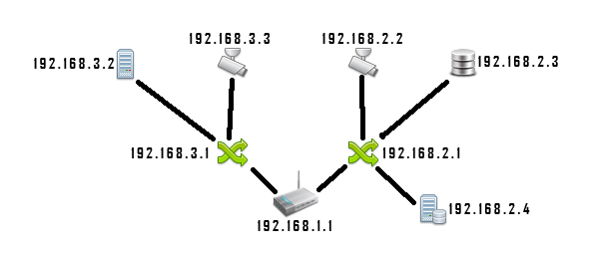
Le WWW
URL (« Uniform Resource Locator ») :
URL absolue :
URL relative :
Adresse IP :

Slide 8
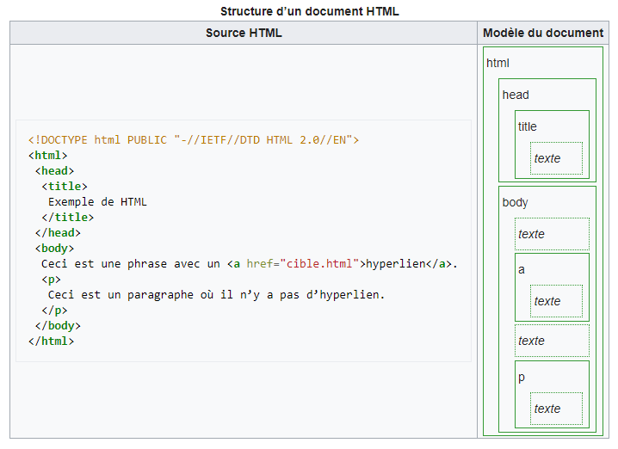
Le WWW

Slide 9
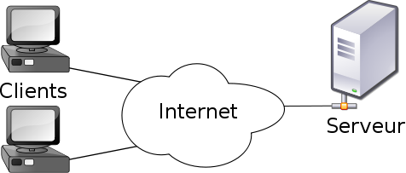
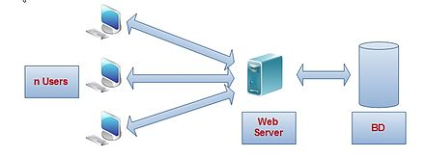
Client - Serveur
Architecture 3-tiers simple

Slide 10
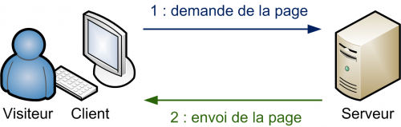
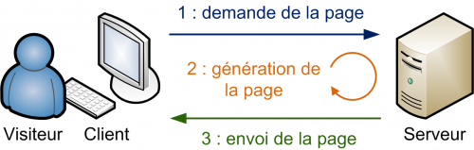
Web statique, Web dynamique

Slide 11





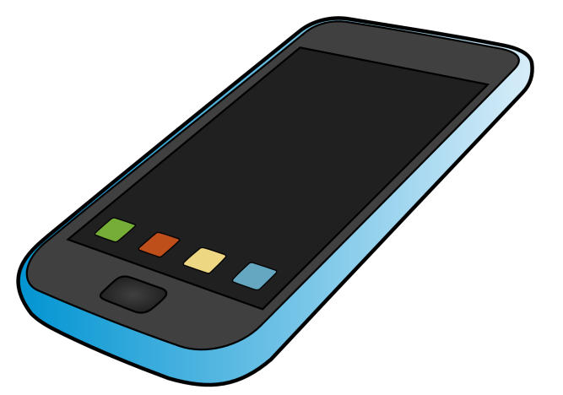
Les Clients : Navigateurs

Slide 12

Le serveur : « Full-stack »
LAMP
(WAMP)
(MAMP)
MEAN
… et Microsoft : IIS, ASP.NET

Slide 13
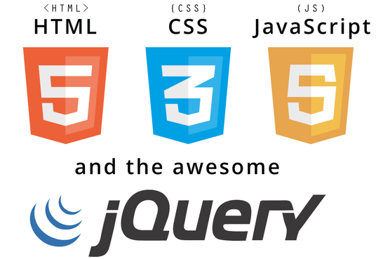
« front-end » (côté client)
« tout ce qu’on voit »
Web Design
UI / UX

Slide 14

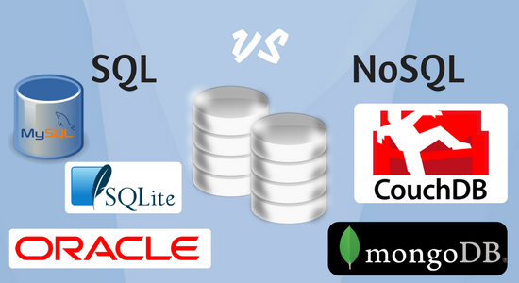
« back end » (côté serveur)
« tout ce qu’on ne voit pas »
Langage de script serveur :
NodeJs
PHP
Ruby
Python
Gestion des données
SQL / NoSQL

Slide 15
Serveurs Web
Tendances, évolutions :
https://news.netcraft.com/archives/2018/02/13/february-2018-web-server-survey.html
https://w3techs.com/technologies/details/ws-nodejs/all/all
https://www.similartech.com/technologies/nodejs

Slide 16
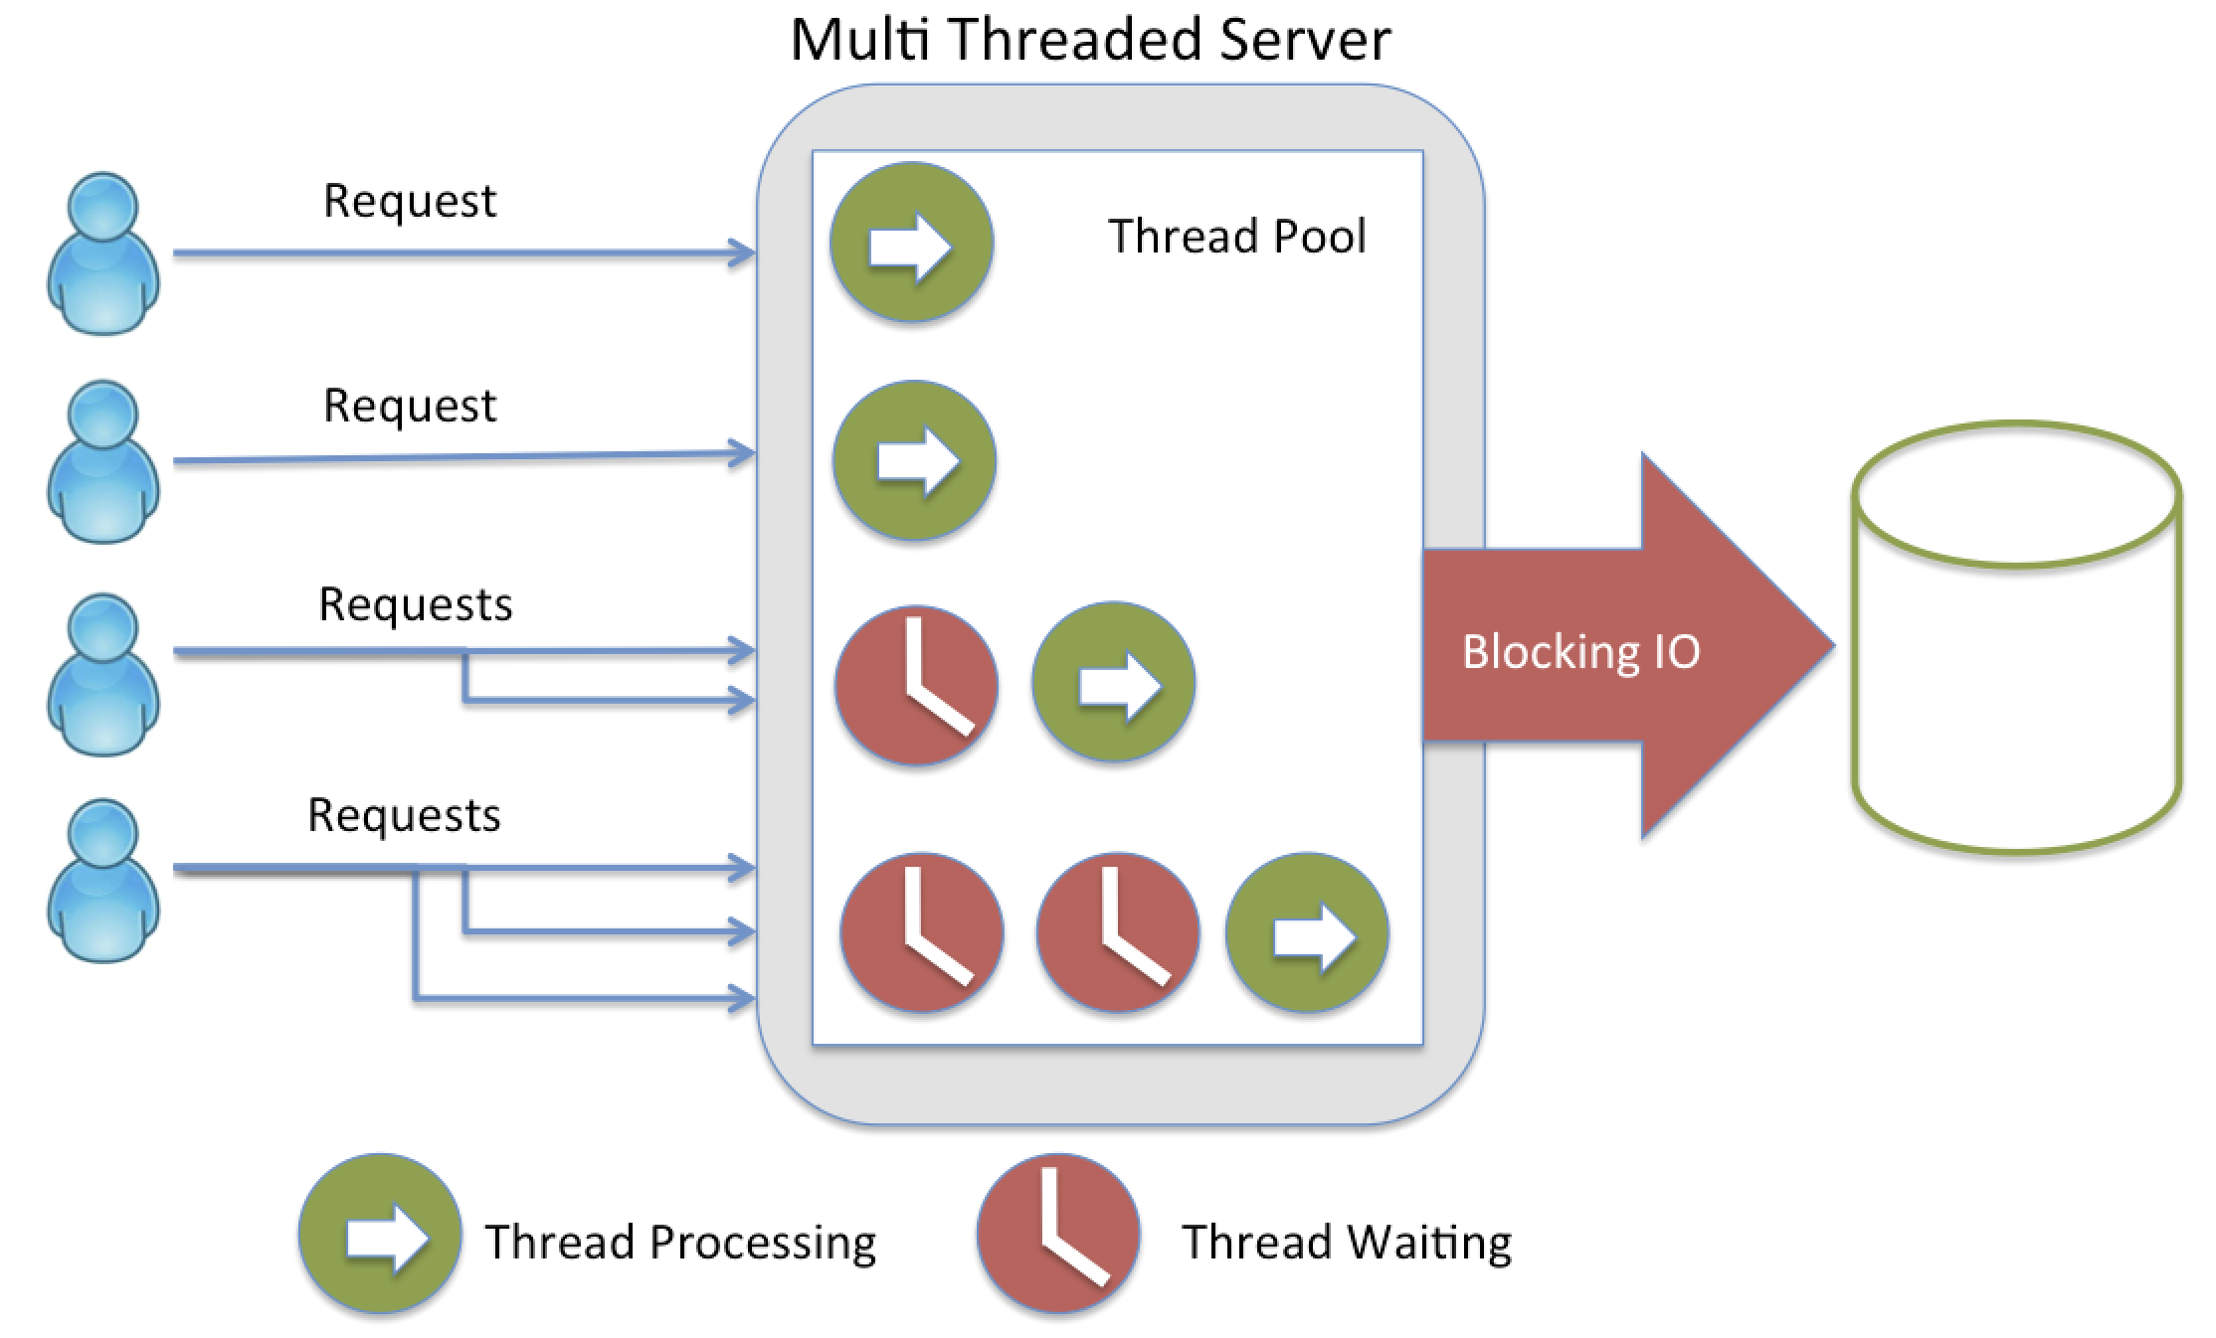
Apache
… et PHP
Synchrone
Bloquant
Multitâche

Slide 17
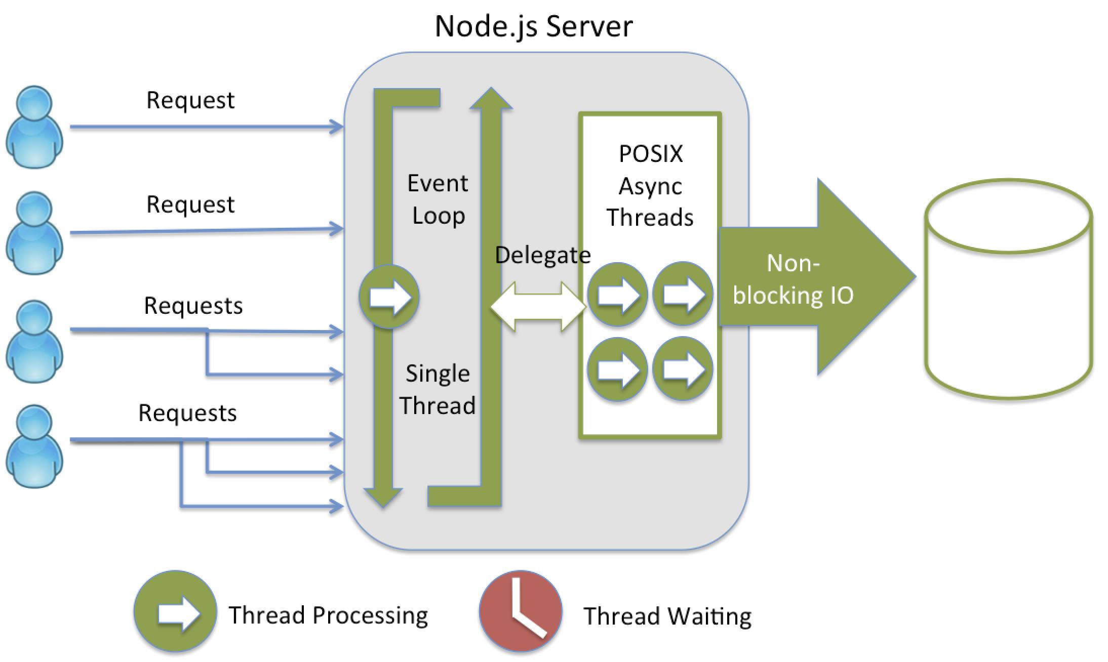
NodeJS
Asynchrone
Non-bloquant
Mono-tâche

Slide 18

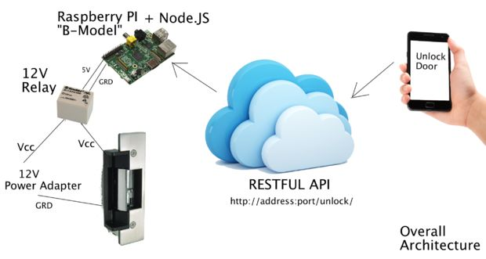
Choisir NodeJs :
« IoT »
Temps réel
MQTT
Événementiel

Slide 19





JavaScript est partout !
V8 (chrome et NodeJS)
JQuery
NodeJS
MongoDB (JSON)

